Slide 1
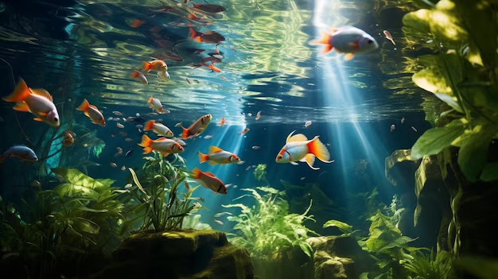
Інтелектуальна система для акваріумістів
Козік Софія
Ковальчук Володимир

Slide 2
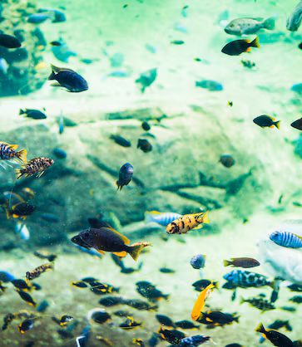
мета
Створити інтелектуальну систему для акваріумістів, яка забезпечить оптимальні умови для риб на основі видів, кількості, розміру акваріума та інших факторів.

Slide 3
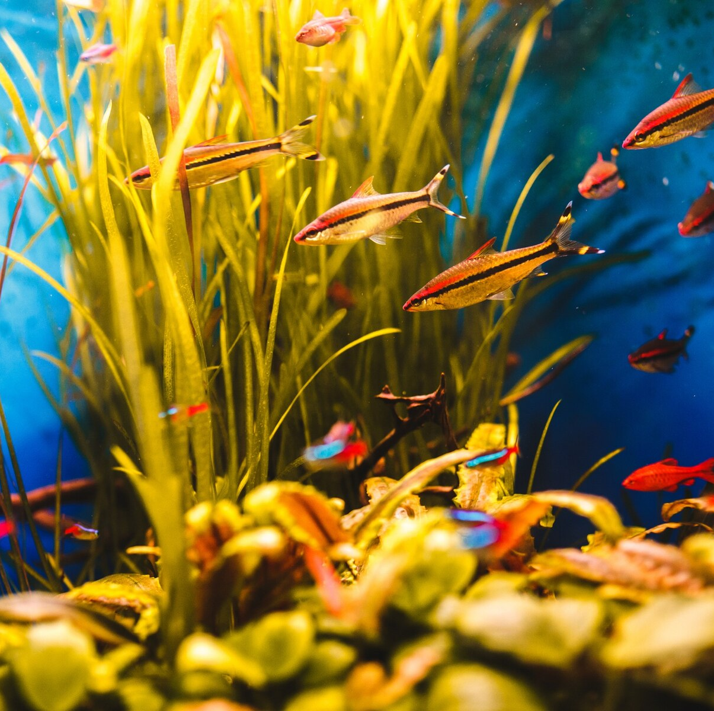
Цільова аудиторія
Початківці акваріумісти
Досвідчені акваріумісти
Власники зоомагазинів
Наукові установи

Slide 4
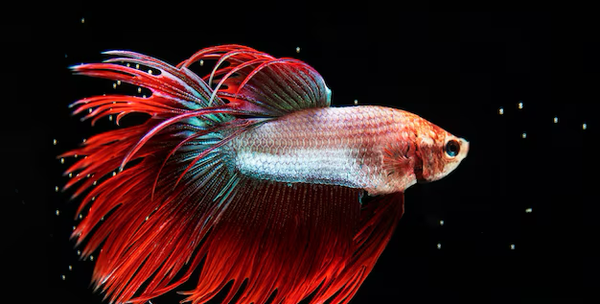
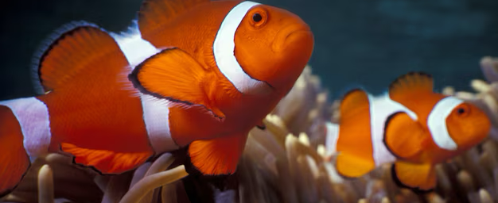
Функціонал
База даних наукової інформації
Алгоритм підбору параметрів
Модель машинного навчання

Slide 5
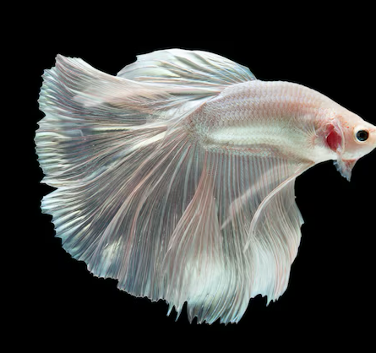
Сильні та слабкі сторони
Висока точність, інтуїтивний інтерфейс, персоналізація.
Залежність від якості введених даних, необхідність постійного оновлення бази.

Slide 6
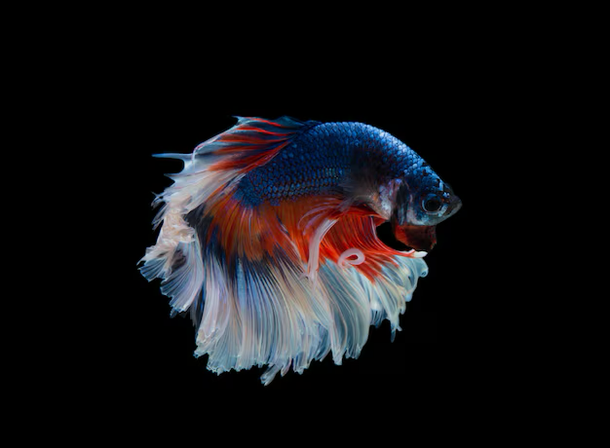
Можливості та загрози
Розширення на інші ринки, партнерства, освітні програми.
Незадоволення користувачів, складність отримання точних даних.

Slide 7
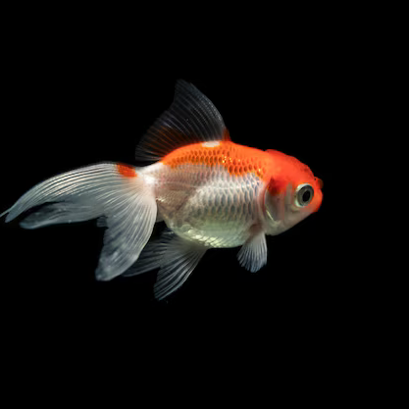
Конкуренти
bluebarbus
akva-service
aquacadabra
omnicalculator

Slide 8
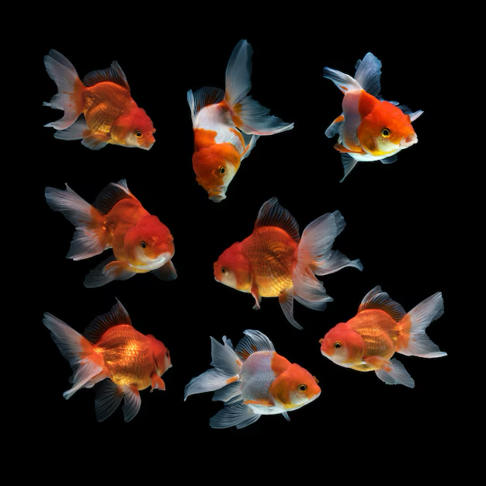
Бізнес-модель
Безкоштовна версія з рекламою Підписка на розширений функціонал
Донати

Slide 9
Фінансові прогнози

Slide 10
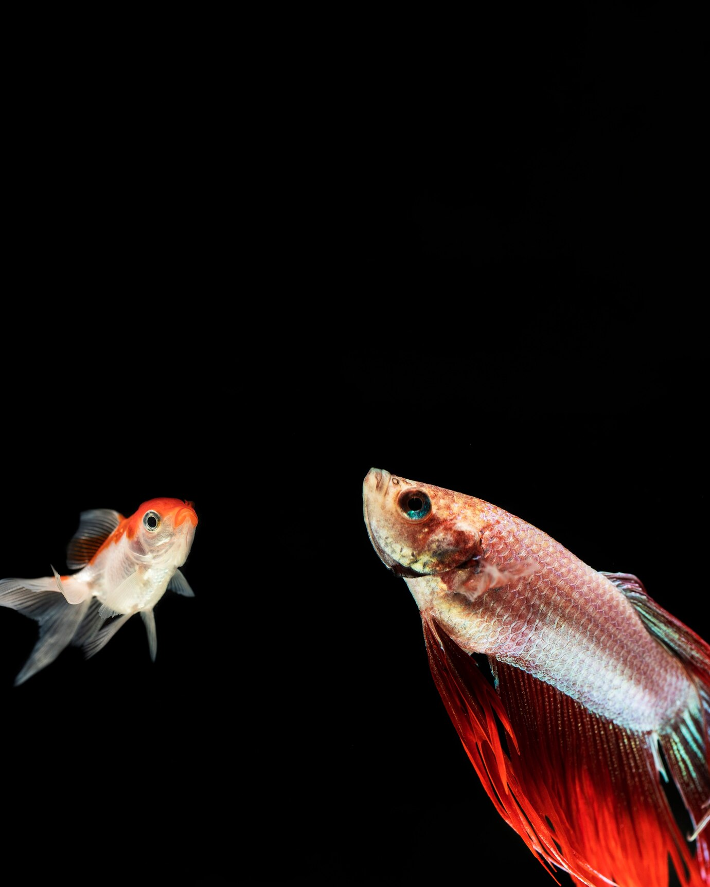
Залучення користувачів
соціальні мережі та спеціалізовані групи
Партнерство із зоомагазинами
Спеціальні пропозиції для ранніх користувачів
Співпраця з тематичними виставками та подіями

